Slide 1
Casos de Estudio en tres ecosistemas de El Salvador
San Salvador, julio de 2010

Slide 2
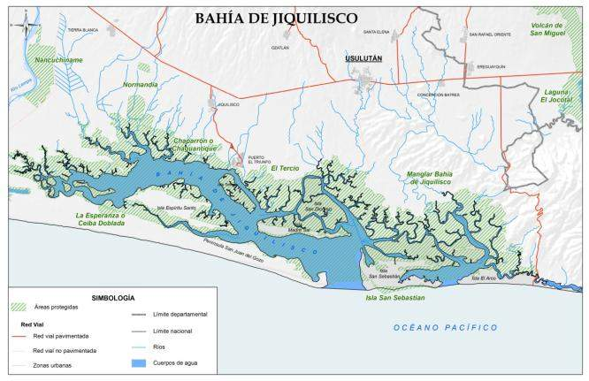
Fuente: Elaborado por SIG-PRISMA, basado en recopilación de datos
Bahía de Jiquilisco
Zona de antiguas haciendas de algodón, abandonada por la guerra y repoblada después del conflicto de los ochenta.
Ecosistema manglar esta protegido por Ley de Medio Ambiente
Declaración como Reserva de Biósfera
Propiedad: estatal, privada, cooperativas de la reforma agraria, PTT, co-manejo de ANP.
Medios de Vida y SE: agricultura y pesca de subsistencia, producción caña de azúcar para exportación y consumo nacional, ganadería, creciente turismo, acuicultura y pesca industrial.
Servicios de biodiversidad y recursos genéticos, control de inundaciones, captura de carbono.
Historia de organización comunitaria y conformación de una identidad territorial en el Bajo Lempa.

Slide 3
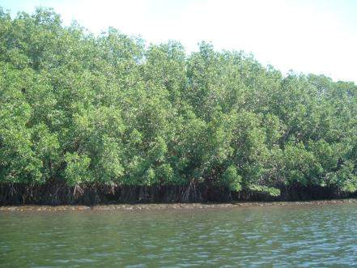
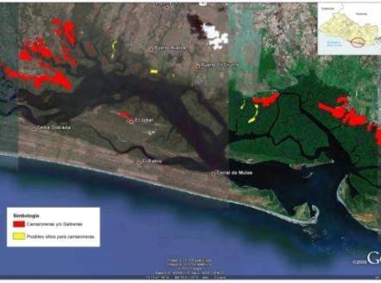
Conflictos y dinámicas de degradación
Brechado de manglares para uso de camaroneras y salineras
Raleo clandestino de mangle
Remediciones de productores para ampliar áreas a utilizar
Existencia de concesiones con cobertura de manglar
Pesca ilegal y por bombeo
Turismo sin coordinación
Usurpación de áreas naturales protegidas
Contaminación de afluentes subterráneos
Corredor de actividades ilícitas.

Slide 4
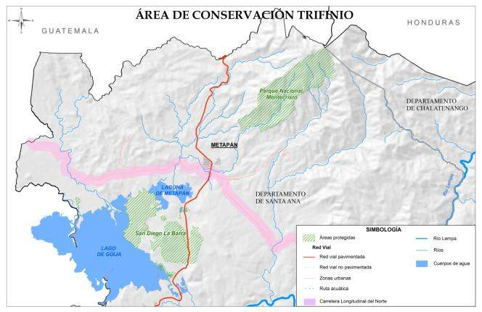
Fuente: Elaborado por SIG-PRISMA, basado en recopilación de datos
Bosque de Montecristo
Institucionalidad Trinacional en la zona del Trifinio: Reserva Biósfera Fraternidad, Área Protegida Trinacional Montecristo.
Parque Nacional Montecristo El Salvador: bosque nebuloso con 2,000 hectáreas, turismo de camping, jardín botánico y senderos.
Propiedad: Parque Estatal y propiedad privada fuera del parque.
Medios de Vida y SE: agricultura de subsistencia, café, forestería, ganadería, turismo. Servicios de mitigación de riesgo, regulación del agua, biodiversidad y recursos genéticos.

Slide 5
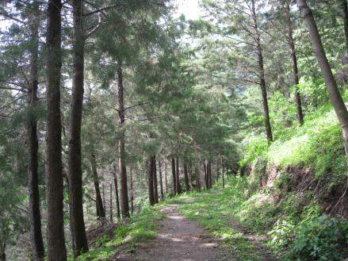
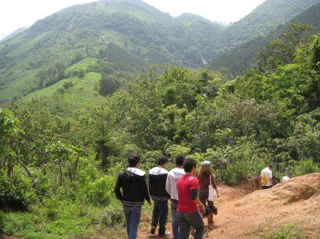
Dinámicas Territoriales
Vulnerabilidad a eventos naturales, crecimiento ciudades secundarias conectoras entre países, erosión suelo por agricultura y ganadería, reducción bosque, contaminación agua por industria cementera y beneficios de café.
Desde el Plan Trifinio se ha promovido el manejo de cuencas en el área trasfronteriza y una transición hacia un manejo más participativo de las áreas protegidas.
En el Parque Nacional Montecristo unas 100 familias que habitan dentro del parque han vivido en condiciones restrictivas y de extrema pobreza, sin derecho al uso y acceso de los recursos del bosque.
Transformación hacia una gestión inclusiva del parque nacional desde 2009, despierta oposición de grupos conservacionistas.

Slide 6
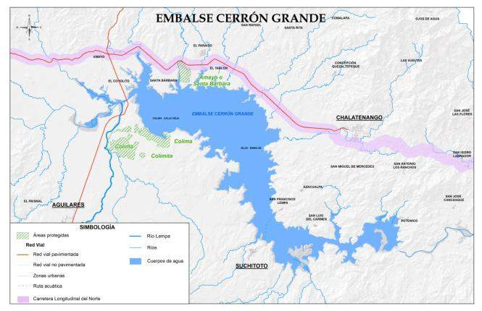
Fuente: Elaborado por SIG-PRISMA, basado en recopilación de datos
Humedal Cerrón Grande
Se forma por la construcción de una represa en la cuenca alta del río Lempa, cuenta con una superficie de 135 Km², abarcando Chalatenango, Cuscatlán y Cabañas.
Es reconocido como Sitio de Importancia Internacional por la Convención Ramsar desde 2005
Propiedad: Estatal (tierras fluctuantes arrendadas), áreas protegidas, cooperativas y propiedad privada.
Medios de Vida y SE: agricultura de subsistencia, remesas, pesca artesanal, ganadería, turismo, crecimiento de área urbanizada y sector servicios por la ampliación de carreteras Troncal del norte y próxima construcción de CLN. Servicios de provisión de energía hidroeléctrica, control de inundaciones, depuración de agua, biodiversidad (aves migratorias).
Organización territorial e identidad basada en la reivindicación del la importancia de los recursos naturales del territorio.

Slide 7
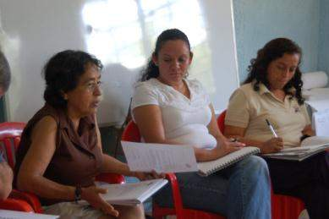
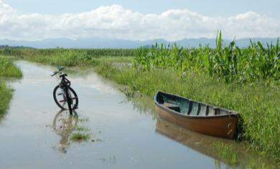
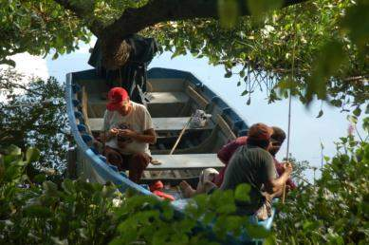
Dinámicas Territoriales
Vulnerabilidad a eventos naturales por inundaciones, crecimiento desordenado de zonas urbanizadas, especulación compra venta de tierras por construcción CLN, altos niveles de contaminación por vertidos industriales y domésticos, uso de las tierras fluctuantes. Existencia de bosques en áreas altas de cuencas y degradación en zonas medias y bajas.
Las organizaciones del territorio realizan esfuerzos significativos para la gestión de importantes recursos naturales de importancia nacional: Sitio Ramsar Humedal Cerrón Grande Un territorio “dos” agendas:
El desarrollo “autóctono” para fortalecimiento de producción familiar, cultura organizativa comunitaria y la protección ambiental, implementada por organizaciones locales (fondos de cooperación).
Una agenda “oficial” decidida externamente para desarrollar al departamento como territorio de conectividad, (CLN).

Slide 8
¡GRACIAS!
www.prisma.org.sv

